Slide 1
Polymères
Agrégation 2020
Rémy BONNEMORT

Slide 2
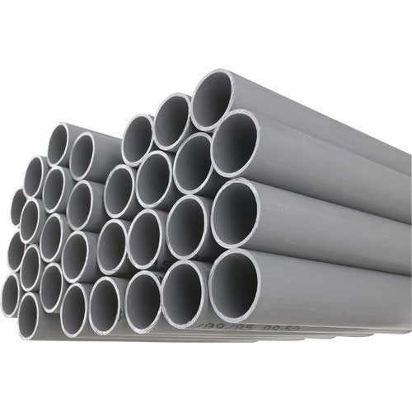

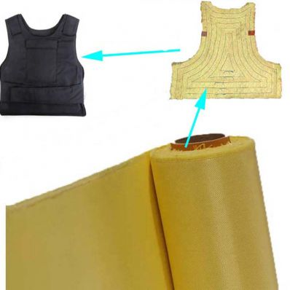
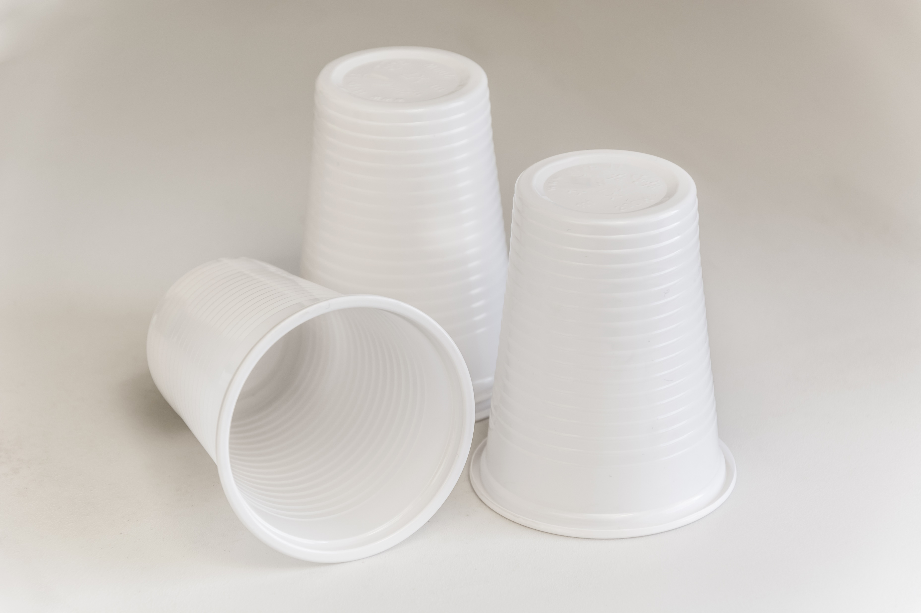

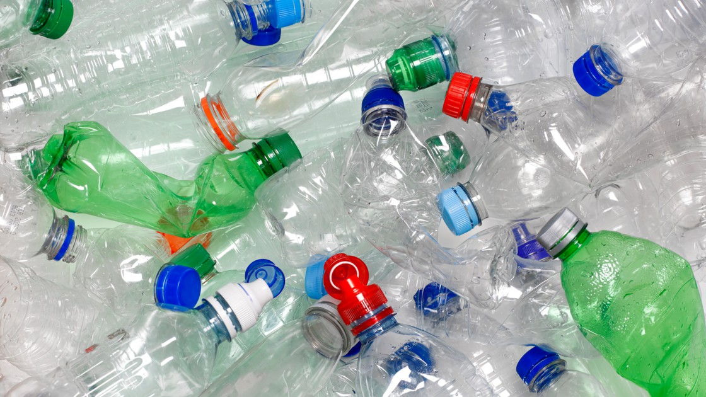

Slide 3
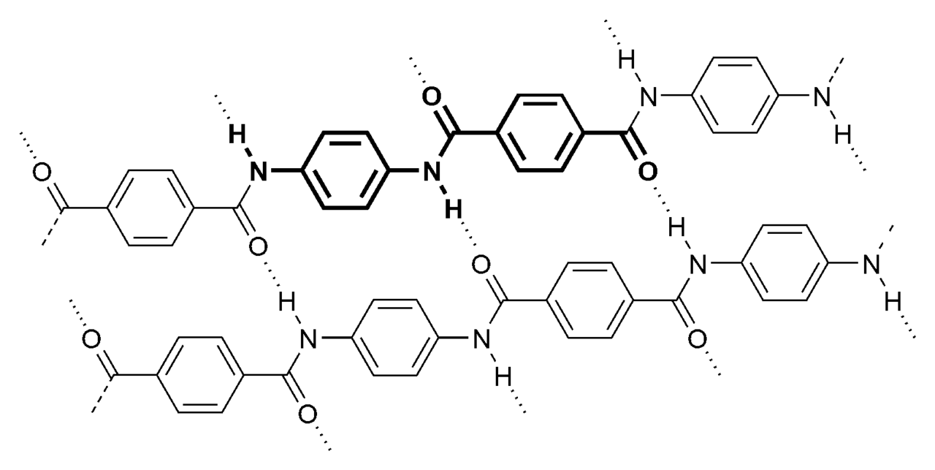
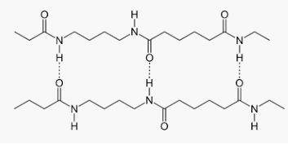
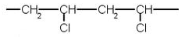
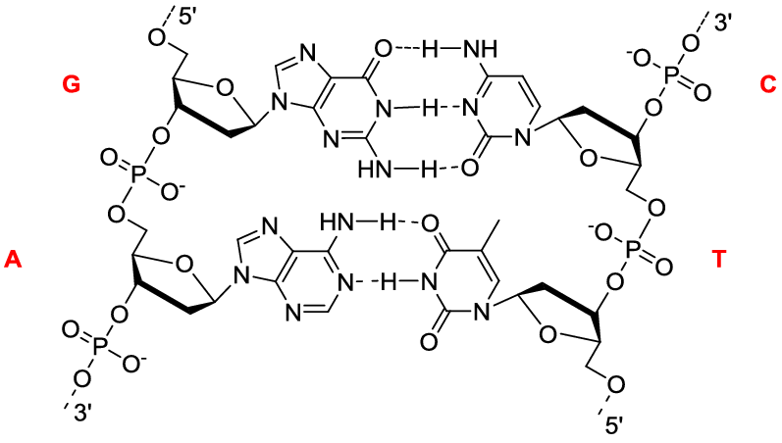
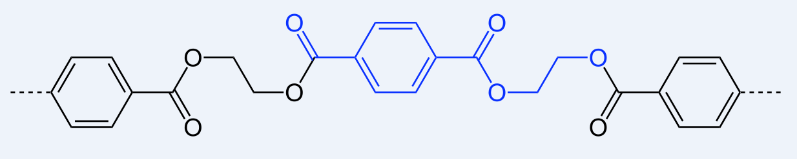

Slide 4
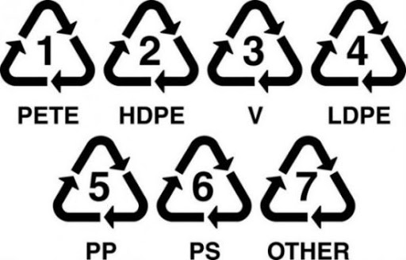
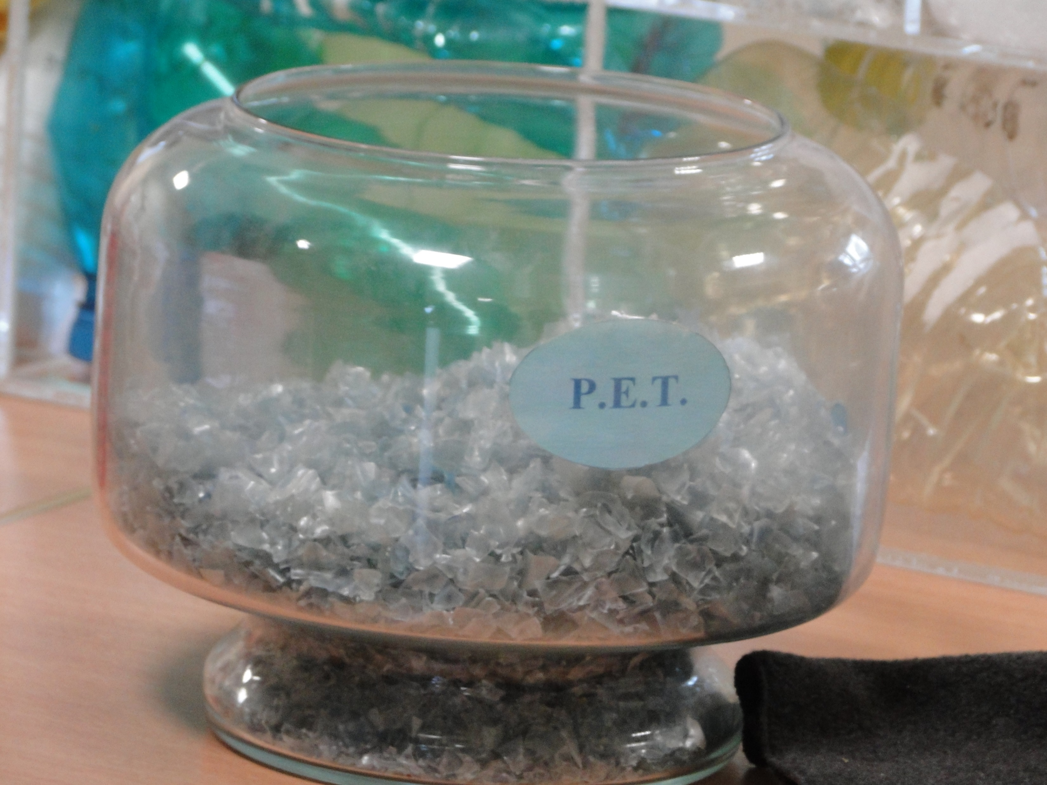
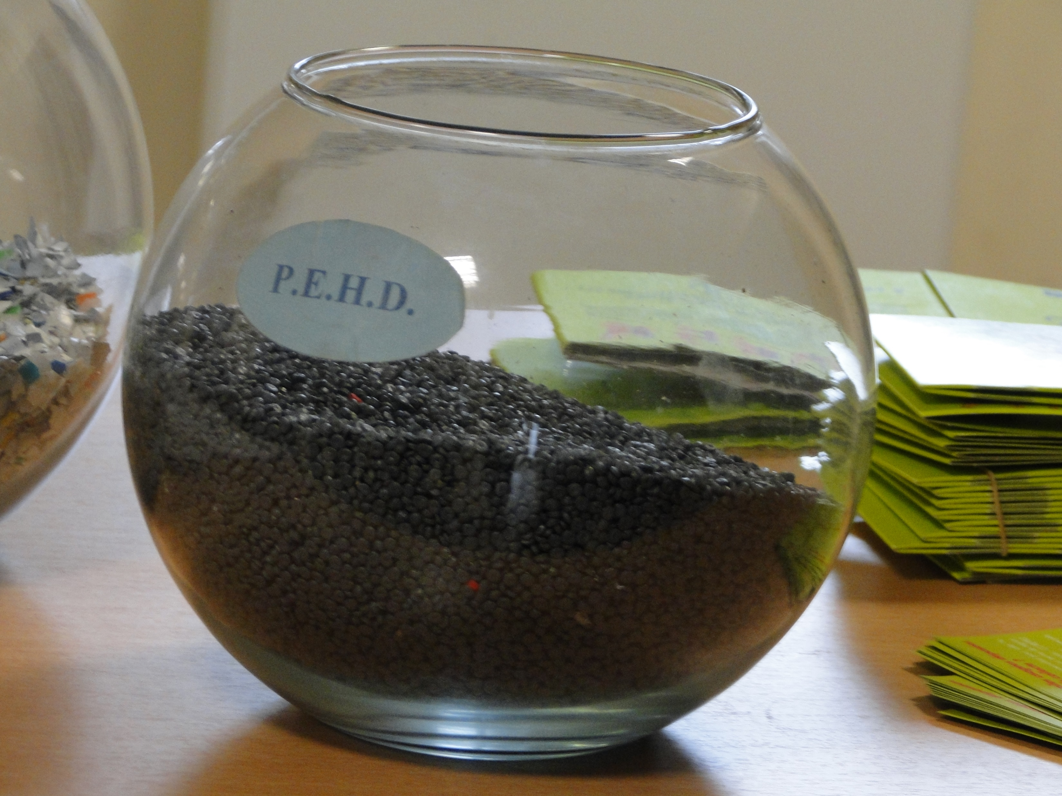
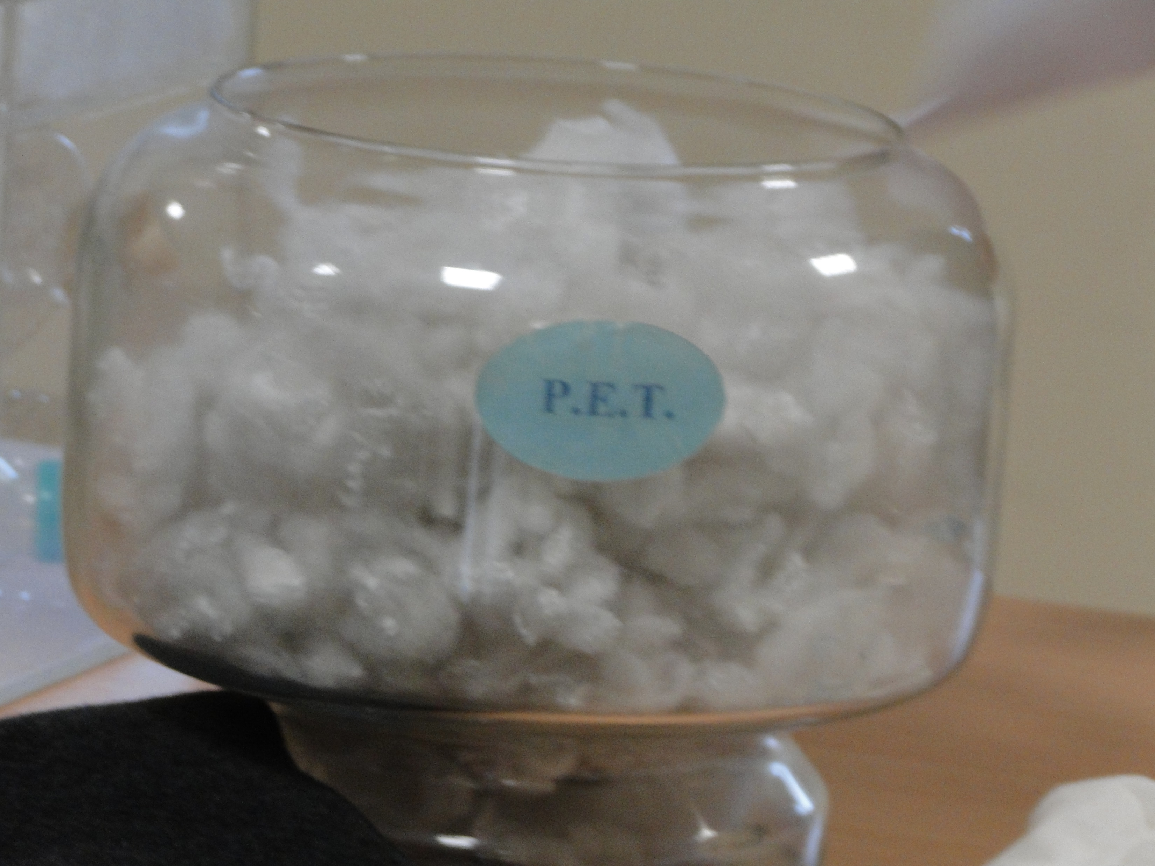
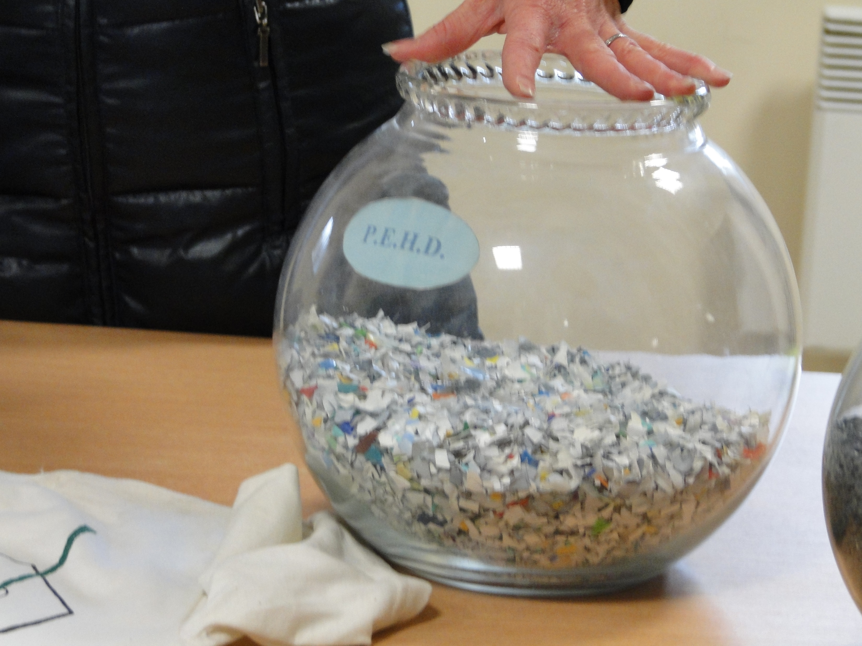
Les différents types de plastiques
PET : poly (téréphtalate d’éthylène) ; recyclable
PEHD (HDPE) : Polyéthylène Haute Densité ; recyclable 1 fois
PVC : Polyvinylchloride ; recyclable après lavage et extrusion
LDPE : Polyéthylène Basse Densité ; recyclable 1 fois
PP : Polypropylène ; recyclable 1 fois
PS : Polysytyrène ; peut-être recyclé (mais coût trop élevé)
Autres

Slide 5
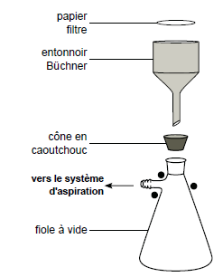
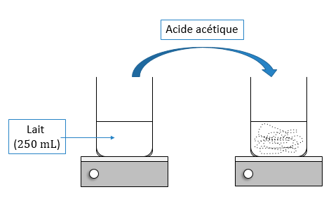
Extraction de la caséine du lait
Anne-Sophie BERNARD et al. Techniques expérimentales en chimie. Dunod, 2018.

Slide 6
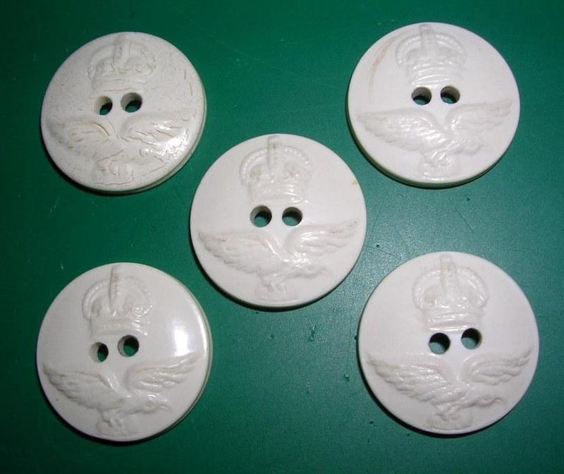
Boutons en galalithe
Boutons de la RAAF (Force Aérienne Royal Australienne)
Datant d’avant 1953
Wikipédia

Slide 7
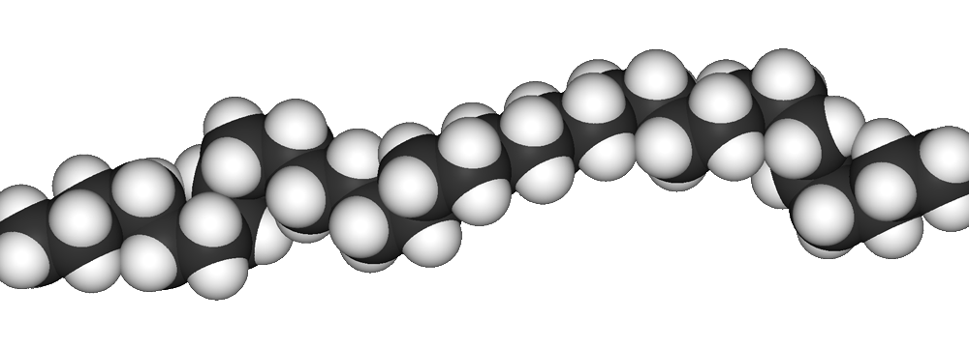
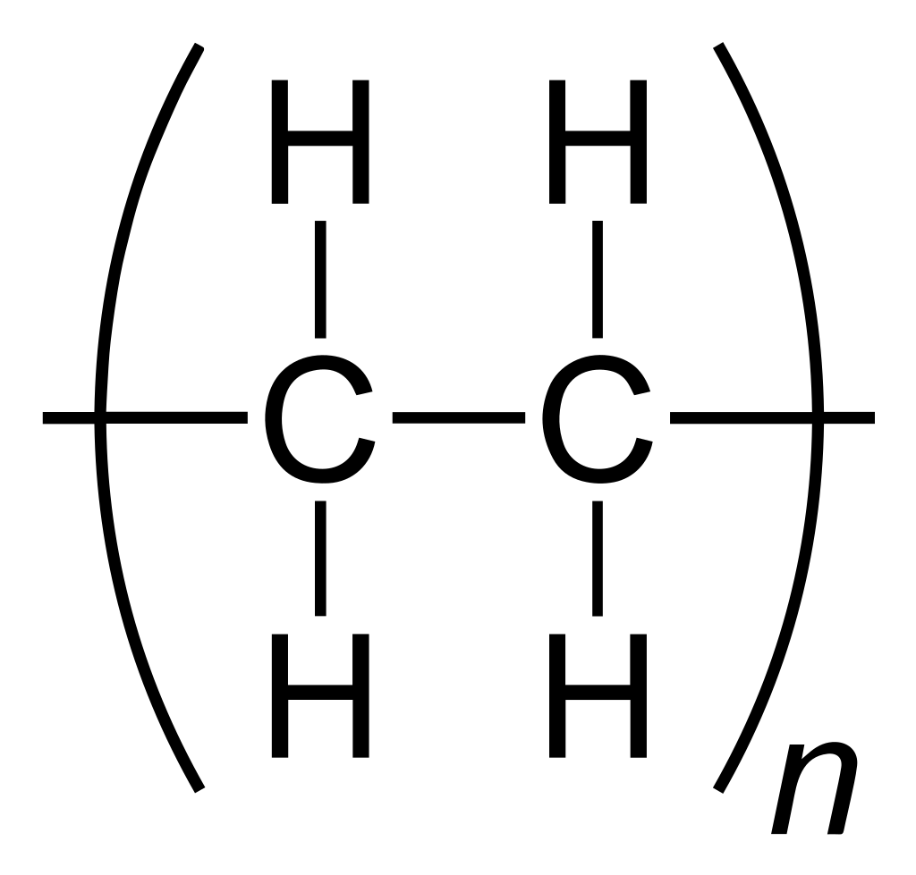
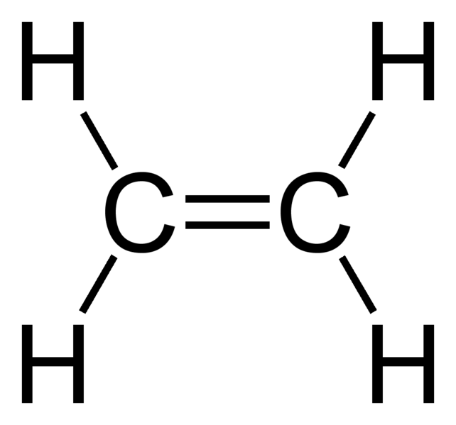
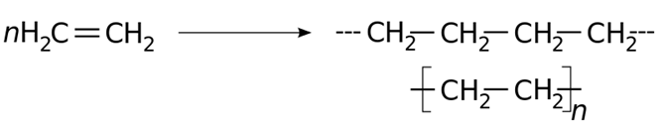
Exemple du polyéthylène
Polyéthylène
Notation désignant le polymère
Monomère

Slide 8
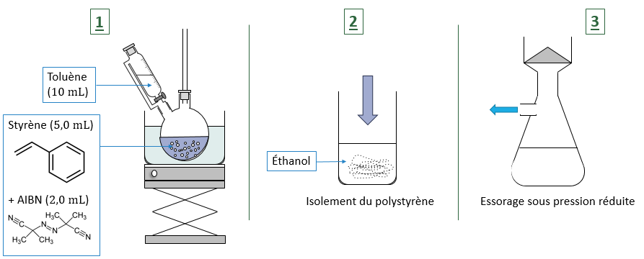
Polyaddition : synthèse du polystyrène
(200mg)

Slide 9
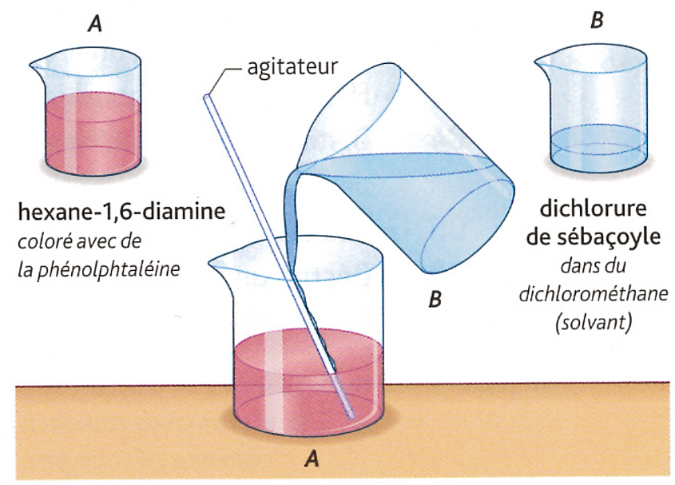
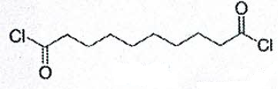
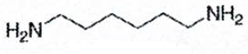
Polycondensation : synthèse du nylon
(+soude)
Cyclohexane
Paul BRAMAND et al. Physique Chimie 1ère STI2D/STL. Hachette, 2011.

Slide 10

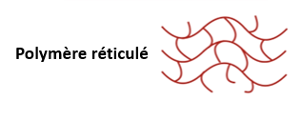
Différentes structures

Slide 11
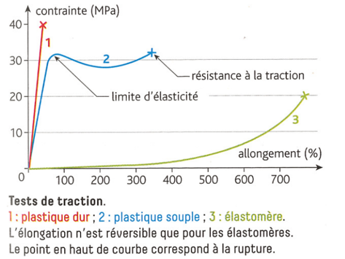
Propriétés mécaniques
Jean-Luc AZAN et al. Physique Chimie 1ère STI2D/STL. Nathan, 2011.

